Slide 1





2º Encuentro de Ciudades Inteligentes para la Inclusión - IM
6ª edición de la Semana de las Normas Verdes: Configurando ciudades sostenibles inteligentes: Hacia Habitat III - ITU
5-9 Setiembre de 2016 - Intendencia Montevideo, URUGUAY
With the support from the European Union Programme
“EaSi 2014-2020”

Slide 2

La movilidad laboral: construyendo comunidades más competitivas
Dario Manna
Notes:
Summary of the presentation

Slide 3

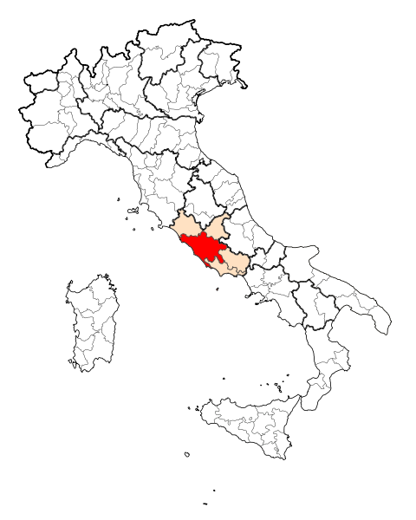
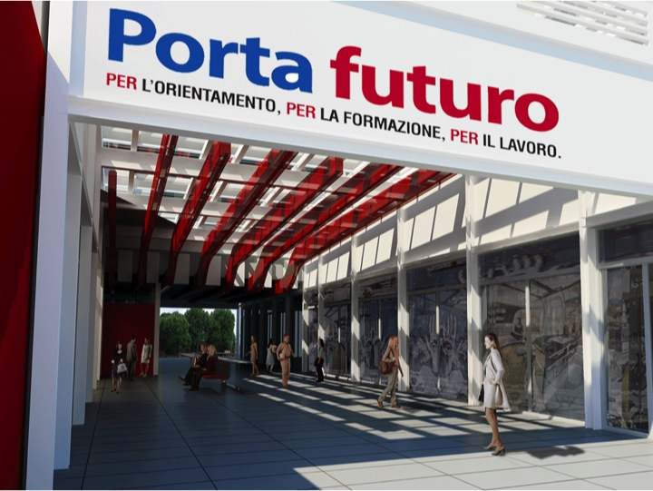
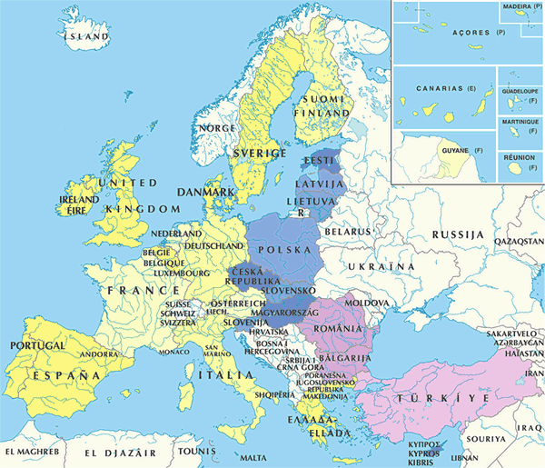

Área:
5.352 km2
Población (Junio 2016):
4.342.654
Densidad
811,41 habitantes/km2
Ayuntamientos
(incluida la Municipalidad de Roma)
121
1) La Ciudad Metropolitana de Roma Capital y sus agencias de desarrollo local y empleo
CENTRO INNOVADOR PARA LAS POLÍTICAS DE EMPLEO, FORMACIÓN PROFESIONAL Y DESARROLLO LOCAL DE LA CIUDAD METROPOLITANA DE ROMA CAPITAL

Slide 4
2) Construyendo Ciudades/Ciudadanos Inteligentes y Sostenibles
Una Ciudad Inteligente y Sostenible:
“starts a community on the path to become competitive for talent, investment and jobs”
(Aoun-Schneider Electric - 2014).
La movilidad laboral geográfica puede ser una herramienta estratégica para hacer frente a los nuevos retos económicos y sociales y un disparador potencial de crecimiento económico, para que las ciudades sean más competitivas y eficientes.
Notes:
Why geographical labour mobility drives to a Smart Sustainable Cities? A lot of different definitions of Smart Sustainable Cities…
Aoun-Schneider

Slide 5
2) Construyendo Ciudades/Ciudadanos Inteligentes y Sostenibles
La falta de mano de obra calificada es uno de los principales obstáculos para el crecimiento económico:
los desajustes de capacidades (skills mismatches): desequilibrios entre lo que los empleadores necesitan y lo que los solicitantes de empleo ofrecen, en relación al sector o a la geografía
escasez de personal calificado y falta de capacidades (skill shortages and skill gaps): pocas personas con las habilidades requeridas
desempleo estructural (structural unemployment): demasiadas personas que no tienen las habilidades requeridas

Slide 6


2) Construyendo Ciudades/Ciudadanos Inteligentes y Sostenibles
OBJETIVO 10
Reducir la desigualdad en y entre los países
META 7:
Facilitar la migración y la movilidad ordenadas, seguras, regulares y responsables de las personas, entre otras cosas mediante la aplicación de políticas migratorias planificadas y bien gestionadas
Notes:
Are labour policies in the 2030 Agenda?
TRASVERSAL THEME
Goal 8: Promote inclusive and sustainable economic growth, employment and decent work for all
Goal 10: Reduce inequality within and among countries
Goal 10 Target: Facilitate orderly, safe, regular and responsible migration and mobility of people, including through the implementation of planned and well-managed migration policies
Goal 17: Revitalize the global partnership for sustainable development
Goal 17 Target: Enhance the global partnership for sustainable development, complemented by multi-stakeholder partnerships that mobilize and share knowledge, expertise, technology and financial resources, to support the achievement of the sustainable development goals in all countries, in particular developing countries
Encourage and promote effective public, public-private and civil society partnerships, building on the experience and resourcing strategies of partnerships
Goal 4: Ensure inclusive and quality education for all and promote lifelong learning
TARGET: By 2030, ensure that all learners acquire the knowledge and skills needed to promote sustainable development, including, among others, through education for sustainable development and sustainable lifestyles, human rights, gender equality, promotion of a culture of peace and non-violence, global citizenship and appreciation of cultural diversity and of culture’s contribution to sustainable development
Goal 9: Build resilient infrastructure, promote sustainable industrialization and foster innovation
TARGET: Develop quality, reliable, sustainable and resilient infrastructure, including regional and transborder infrastructure, to support economic development and human well-being, with a focus on affordable and equitable access for all

Slide 7
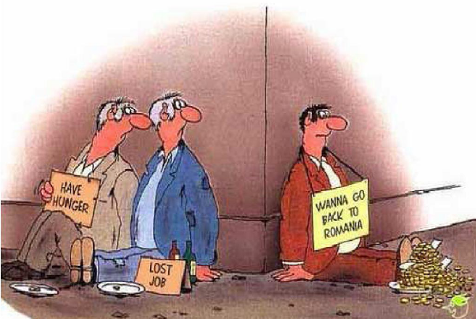
2) Construyendo Ciudades/Ciudadanos Inteligentes y Sostenibles
Que clase de integración?
FALTA DE POLITICAS PARA LA MOVILIDAD
Amenazas:
fuga de cerebros
desperdicio de cerebros
falta de integración
Notes:
En primer lugar, la movilidad laboral contribuye a mejorar la distribución de recursos y sirve como un mecanismo de ajuste de los mercados de trabajo desequilibrados, y al mismo tiempo permite que las economías afronten mejor los choques bruscos.
Sin embargo, si limitamos el potencial de la movilidad laboral sólo en este factor, fomentaríamos la fuga de cerebros, haciendo más pobres a los países con una elevada tasa de desempleo y aumentando el desequilibrio económico entre los estados.

Slide 8

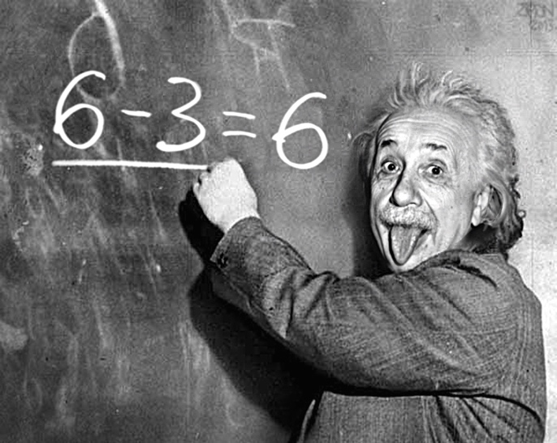
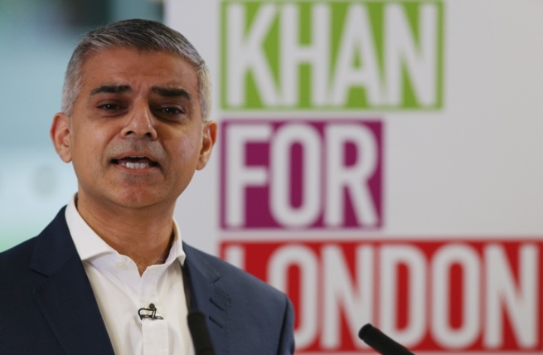
2) No hay ciudades inteligentes sin ciudadanos inteligentes
Que clase de integración?
LA CIRCULACIÓN DE LOS CEREBROS
Oportunidades:
Transferencia de conocimientos
Innovación
Desarrollo del capital humano
Notes:
El principal objetivo de la movilidad laboral es facilitar la “circulación” de cerebros para que se intercambien y se mejoren los conocimientos y las habilidades: la movilidad laboral puede promover la transferencia de conocimiento, la innovación y el desarrollo del capital humano, que es esencial en un contexto de cambio tecnológico rápido y de competencia globalizada. La mano de obra calificada que circula puede hacer que los gobiernos y las empresas sean más innovadores y competitivos y que les permita tomar más ventaja de las oportunidades en el mercado internacional. La movilidad puede crear interacción entre los ciudadanos, y puede mejorar la comprensión mutua, contribuir a que las sociedades sean más tolerantes e inclusivas y fortalecer los valores de la ciudadanía en todo el mundo.

Slide 9


3) Buenas practicas sobre la movilidad laboral
Factores claves:
una gobernanza supranacional
cooperación pública-privada
una plataforma TIC
...
Notes:
La experiencia de la UE nos plantea que la calidad de la movilidad laboral se ve fortalecida con estos factores claves:
gobierno supranacional,
una cooperación pública-privada,
una plataforma TIC que ofrece un conjunto de herramientas con respecto a las ofertas de trabajo, un motor avanzado de búsqueda y matching de demanda y oferta, y de gestión de datos.

Slide 10
3) La movilidad laboral en la Unión Europea
La movilidad laboral es una piedra angular en la integración de la UE
La UE promueve la movilidad laboral intra-EU y ayuda a los estados miembros para la eliminación de los obstáculos existentes:
Directiva sobre la libre circulación de los ciudadanos
Red EURES para la movilidad laboral: nuevo reglamento que fomenta la cooperación público-privada;
Programas de movilidad específicos: para los funcionarios públicos, los estudiantes (Erasmus +), los empresarios (Erasmus para los jóvenes emprendedores), para jóvenes (y menos jóvenes) que buscan trabajo en otro país de la UE (YfEj - REACTIVATE)
Notes:
Unión Europea tiene una gran cantidad de buenas prácticas en este campo.
La movilidad laboral es una piedra angular en la integración de la UE:
varias iniciativas se centran en el apoyo a la libre circulación de los ciudadanos de la UE, no sólo como un derecho individual, sino también en el interés colectivo, que las personas sean móviles y estén lista para cruzar fronteras.

Slide 11
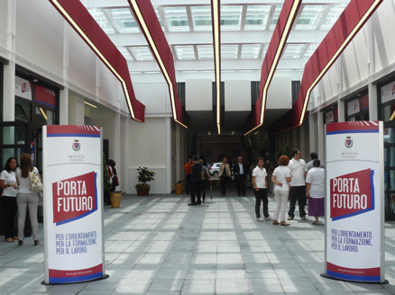


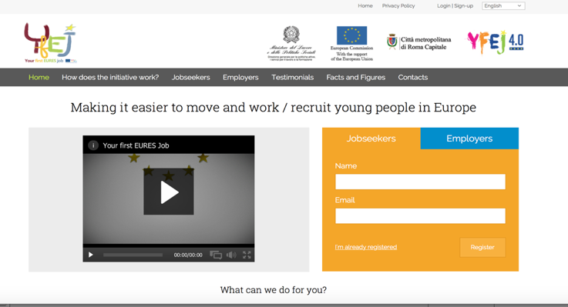
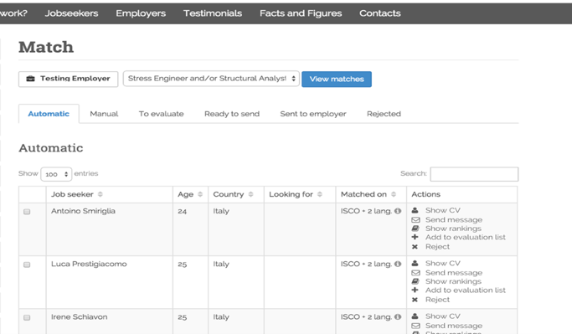
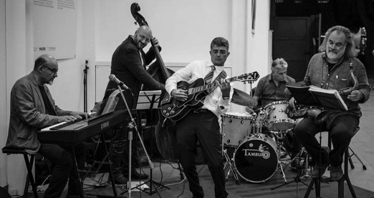
3) Una buena practica:
“Tu primer trabajo EURES” en Italia
Un servicio público
para empleo con
servicios
especializados para jóvenes y empresas
HUB europeo para la movilidad laboral
Notes:
En este contexto, se va a presenta un modelo innovador para gestionar la movilidad laboral dentro de la UE, en el marco del nuevo Reglamento UE 2016 relativo a una red europea de servicios de empleo (EURES), al acceso de los trabajadores a los servicios de movilidad y a la mayor integración de los mercados de trabajo: la iniciativa "Tu primer trabajo EURES", gestionada por la Ciudad Metropolitana de Roma Capital con el Ministerio de Trabajo de Italia, y la asistencia técnica de Capitale Lavoro SpA, la agencia de desarrollo local de la Ciudad Metropolitana de Roma.

Slide 12





Dario Manna (Capitale Lavoro S.p.A.)
Chief Operating Officer – Porta Futuro Città Metropolitana di Roma
www.capitalelavoro.it www.portafuturo.it
www.yourfirsteuresjob.eu
(+39) 3284911572
d.manna@portafuturo.it

